Slide 1
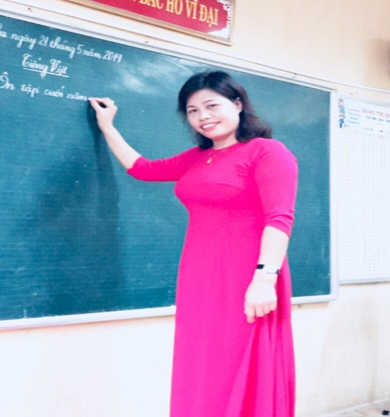



TRƯỜNG TIỂU HỌC TRUNG SƠN TRẦM
CHUYÊN ĐỀ TOÁN
Lớp 3A3
40 NÀM
BÀI HỌC STEM:
Đồng hồ sử dụng số La Mã
(Tiết 1)
GIÁO VIÊN: KIỀU THỊ MƠ

Slide 2



TRÒ CHƠI
XEM GIỜ
12:15
12
ĐÁP ÁN
11
1
10
2
9
3
8
4
Đồng hồ chỉ mấy giờ?
7
5
6
Notes:
Kim đồng hồ quay và dừng ở vị trí nào đó. GV hỏi HS đồng hồ chỉ mấy giờ? HS trả lời. GV đưa ra đáp án đúng

Slide 3
TRÒ CHƠI
XEM GIỜ
1:15
12
ĐÁP ÁN
11
1
10
2
9
3
8
4
Đồng hồ chỉ mấy giờ?
7
5
6
Notes:
Kim đồng hồ quay và dừng ở vị trí nào đó. GV hỏi HS đồng hồ chỉ mấy giờ? HS trả lời. GV đưa ra đáp án đúng

Slide 4

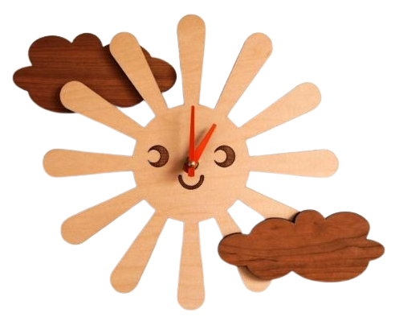
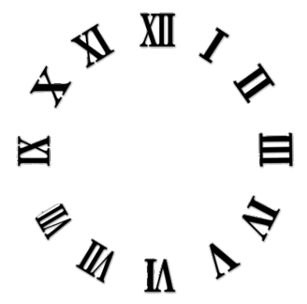

BÀI 47
ĐỒNG HỒ
SỬ DỤNG
SỐ LA MÃ
Tiết 2

Slide 5
TRƯỜNG TIỂU HỌC TRUNG SƠN TRẦM
CHUYÊN ĐỀ TOÁN
Lớp 3A3
40 NÀM
BÀI HỌC STEM:
Đồng hồ sử dụng số La Mã
(Tiết 2)
GIÁO VIÊN: KIỀU THỊ MƠ

Slide 6
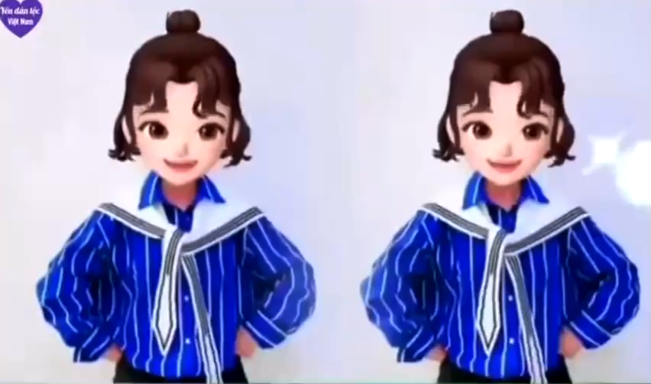

Slide 7
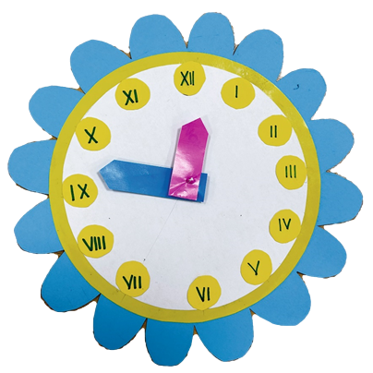
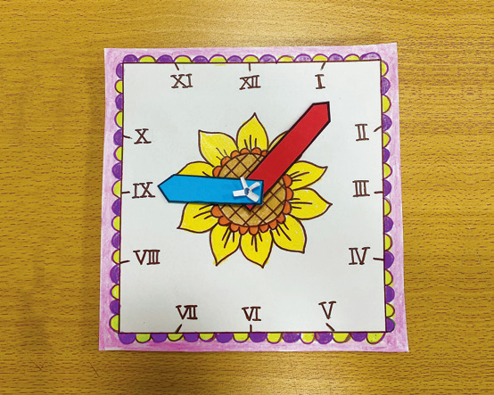
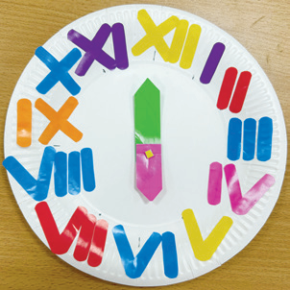
ĐỀ XUẤT Ý TƯỞNG VÀ CÁCH LÀM
ĐỒNG HỒ SỬ DỤNG SỐ LA MÃ
Notes:
GV cho HS thảo luận nhóm đưa ra ý tưởng của nhóm, hỗ trợ nếu nhóm gặp khó khăn trong việc thể hiện ý tưởng. GV chiếu tiêu chí sản phẩm và yêu cầu nội dung thảo luận của học sinh bám sát với các tiêu chí đó
GV gợi ý để HS tưởng tượng ra sản phẩm của nhóm, các ý tưởng để làm sản phẩm theo các tiêu chí đề ra nhưng lại thể hiện được phong cách, sự thông minh và cá tính riêng của nhóm. Gợi ý để HS có những sáng tạo khi lựa chọn vật liệu cho phù hợp với điều kiện cụ thể của nhóm mình: giấy trắng, giấy màu, bìa, giấy xốp, đĩa giấy...

Slide 8
ĐỀ XUẤT Ý TƯỞNG VÀ CÁCH LÀM
ĐỒNG HỒ SỬ DỤNG SỐ LA MÃ
Hoạt động 1: THẢO LUẬN VÀ CHIA SẺ Ý TƯỞNG LÀM ĐỒNG HỒ SỬ DỤNG SỐ LA MÃ
Tiêu chí sản phẩm:
https://i.ebayimg.com/thumbs/images/g/2SkAAOSwb~9ZbH8K/s-l1200.jpg
 Đồng hồ sử dụng số La Mã từ I đến XII.
 Có thể quay được kim giờ và kim phút.
 Đảm bảo tính thẩm mĩ, sử dụng được nhiều lần.
Notes:
GV cho HS thảo luận nhóm đưa ra ý tưởng của nhóm, hỗ trợ nếu nhóm gặp khó khăn trong việc thể hiện ý tưởng. GV chiếu tiêu chí sản phẩm và yêu cầu nội dung thảo luận của học sinh bám sát với các tiêu chí đó
GV gợi ý để HS tưởng tượng ra sản phẩm của nhóm, các ý tưởng để làm sản phẩm theo các tiêu chí đề ra nhưng lại thể hiện được phong cách, sự thông minh và cá tính riêng của nhóm. Gợi ý để HS có những sáng tạo khi lựa chọn vật liệu cho phù hợp với điều kiện cụ thể của nhóm mình: giấy trắng, giấy màu, bìa, giấy xốp, đĩa giấy...

Slide 9

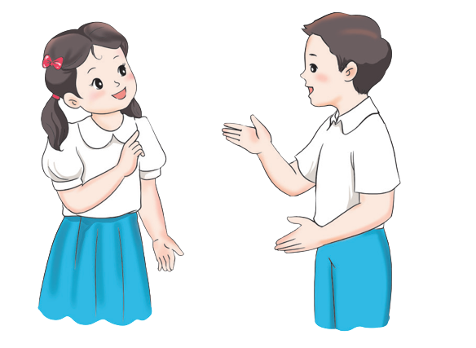
Hoạt động 2: LỰA CHỌN Ý TƯỞNG VÀ ĐỀ XUẤT CÁCH LÀM ĐỒNG HỒ SỬ DỤNG SỐ LA MÃ.
Đồng hồ sử dụng
số La Mã gồm những bộ phận nào nhỉ?
Đồng hồ gồm khung, số và kim chỉ giờ
Notes:
Đại diện các nhóm chia sẻ ý tưởng, các nhóm khác đặt câu hỏi, nhận xét, góp ý cho nhóm bạn

Slide 10
PHIẾU HỌC TẬP SỐ 4
1. Đồng hồ có hình gì?
……………………………….…………………………………
2. Đồng hồ gồm những bộ phận nào?
…………………………………………………………………..
3. Đồng hồ được làm bằng vật liệu gì?
…………………………………………….…………………….
4. Mô tả cách làm đồng hồ sử dụng số La Mã.
………………………………………………………………….
Cùng viết ra ý tưởng của nhóm
Notes:
GV hướng dẫn HS hoàn thiện phiếu học tập số 4, cho HS các nhóm lên trình bày phiếu học tập

Slide 11

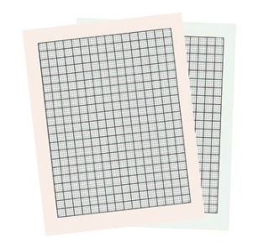
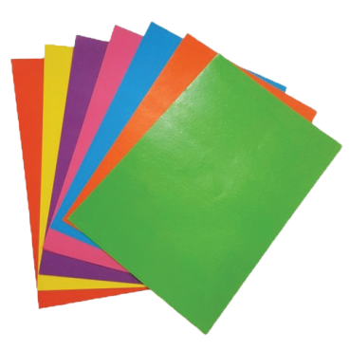
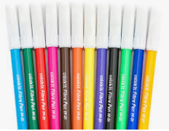

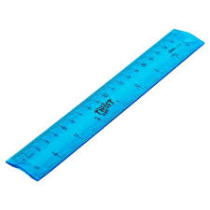
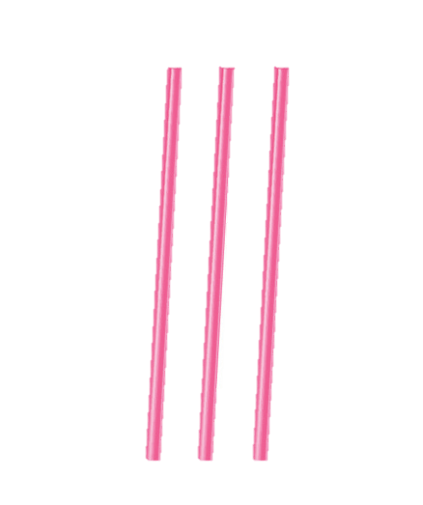
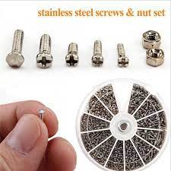

Hoạt động 3: LÀM ĐỒNG HỒ SỬ DỤNG SỐ LA MÃ
Lựa chọn dụng cụ và vật liệu:
Giấy A4, giấy màu, bìa, kéo, bút màu, bút chì, đĩa giấy, ghim tay (hoặc hồ dán), ốc vít (hoặc ống hút).
Notes:
HS lựa chọn vật liệu dùng làm đồ dùng học tập

Slide 12
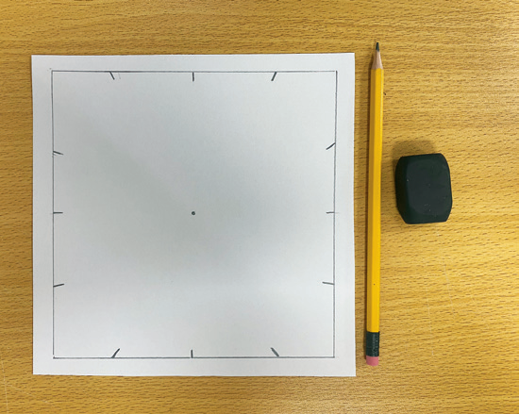
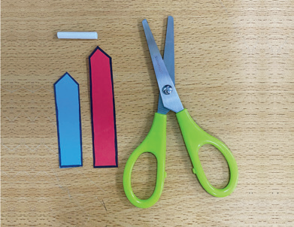
Hoạt động 3: LÀM ĐỒNG HỒ SỬ DỤNG SỐ LA MÃ
Gợi ý
Bước1
Tạo các bộ phận của đồng hồ
Notes:
GV gợi ý cách làm, lưu ý cách lựa chọn nguyên liệu

Slide 13
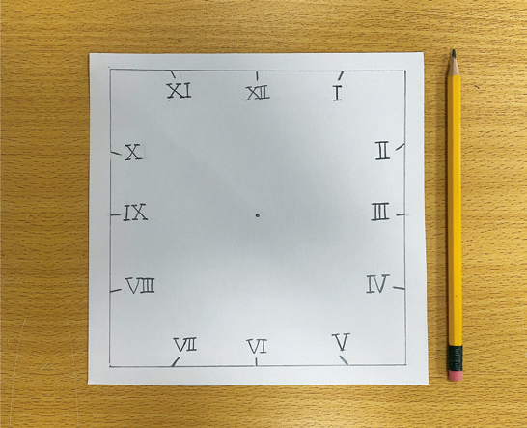
Hoạt động 3: LÀM ĐỒNG HỒ SỬ DỤNG SỐ LA MÃ
Bước 2
Gắn (hoặc viết) số La Mã lên mặt đồng hồ
Notes:
GV hướng dẫn HS thực hiện

Slide 14
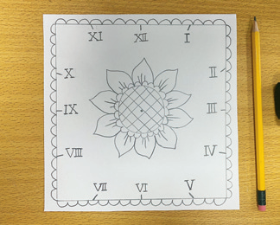
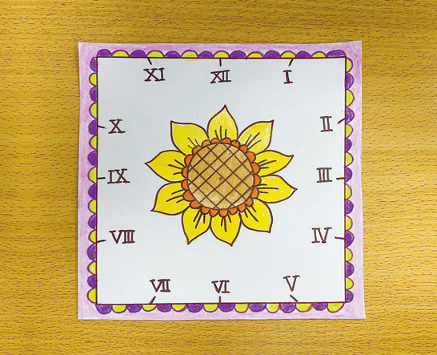
Hoạt động 3: LÀM ĐỒNG HỒ SỬ DỤNG SỐ LA MÃ
Bước 3
Trang trí mặt đồng hồ
Notes:
GV hướng dẫn, gợi ý để hs có những cách làm sáng tạo

Slide 15
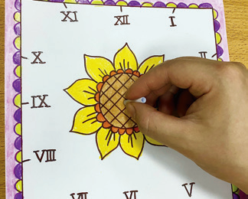
Hoạt động 3: LÀM ĐỒNG HỒ SỬ DỤNG SỐ LA MÃ
Bước 4
Gắn kim giờ và kim phút lên mặt đồng hồ
Notes:
GV hướng dẫn, gợi ý để hs có những cách làm sáng tạo

Slide 16
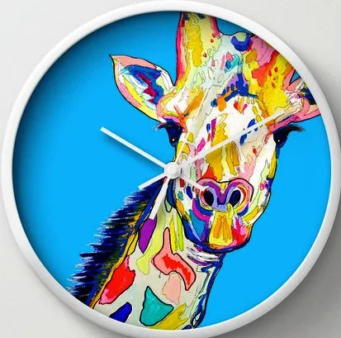
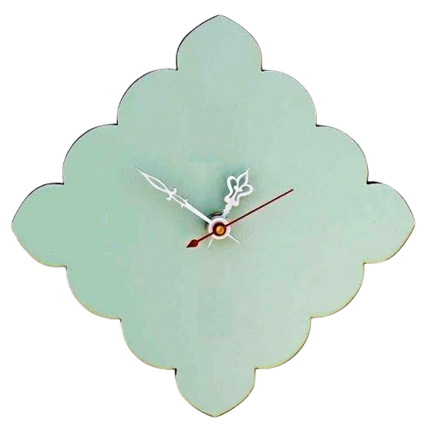
Hoạt động 4: KIỂM TRA VÀ ĐIỀU CHỈNH SẢN PHẨM
Đồng hồ sử dụng số La Mã từ I đến XII.
Có thể quay được kim giờ và kim phút.
Đảm bảo tính thẩm mĩ, sử dụng được nhiều lần .
Notes:
Kiểm tra theo tiêu chí, điều chỉnh nếu chưa đúng tiêu chí

Slide 17

TRÒ CHƠI: AI NHANH ANH ĐÚNG!
Cách chơi: Quản trò nêu giờ, các nhóm quay kim chỉ đúng giờ vừa nêu.
4 giờ 15 phút
Notes:
Các nhóm cử đại diện trình bày ý tưởng và sản phẩm của nhóm theo sườn. Sau đó cùng tham gia trò chơi
GV phổ biến luật chơi

Slide 18
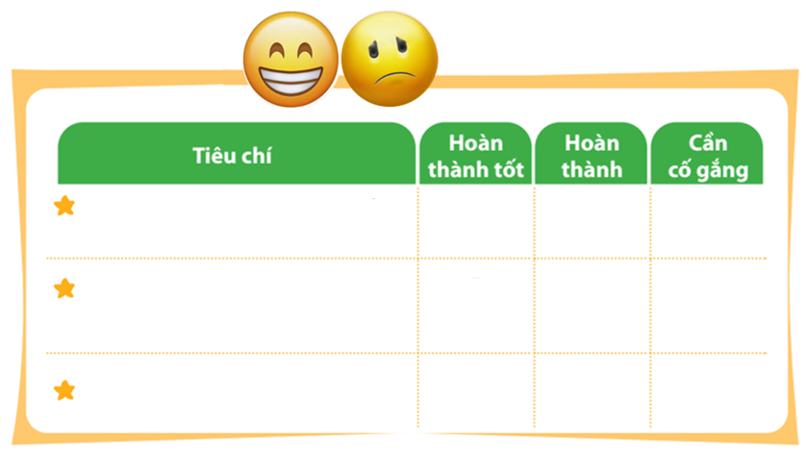
ĐÁNH GIÁ SẢN PHẨM
Thực hiện đánh giá bằng dấu x
Đồng hồ sử dụng số La Mã từ I đến XII.
Có thể quay được kim giờ và kim phút.
Đảm bảo tính thẩm mĩ, sử dụng được nhiều lần.
Notes:
GV hướng dẫn HS đánh giá theo từng tiêu chí bằng hình dán. Có thể tặng thêm hình dán cho điểm sáng tạo, làm nhanh, đẹp

Slide 19

GIAO NHIỆM VỤ
Ôn đọc, viết số La Mã và thực hành xem đồng hồ có sử dụng số La Mã.
Chuẩn bị bài sau:
Bài 48: Làm tròn số đến hàng chục, hàng trăm.
(trang 15,16)

Slide 20

TẠM BIỆT CÁC EM
Notes:
Trong quá trình dạy học, GV thường xuyên khuyến khích HS bằng các câu khen khi HS trả lời đúng

